Slide 1

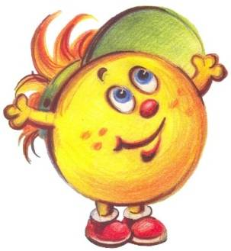
Обучение грамоте

Slide 2
Хочу всё знать!

Slide 3
А М Ё У О Н
Й Ю Л Э И
Р Я Ы

Slide 4
м
Н
л
Р
,

Slide 5
,
Й

Slide 6
а
У
э
ы
о
Ё
и
е
Я
Ю

Slide 7
Ё
и
е
Я
Ю

Slide 8
ла ля ло лё
на ня но нё
ма мя мо мё
ра ря ро рё

Slide 9
лэ ле лу лю
нэ не ну ню
мэ ме му мю
рэ ре ру рю

Slide 10
ял ёл юл ел
ян ён юн ен
ям ём юм ем
яр ёр юр ер

Slide 11


Slide 12
Ь

Slide 13
Ь
ь
Р
Буква Р перевернулась-
Мягким знаком обернулась.

Slide 14
Ь
Нарисуем мягкий знак
Нежно капелькой,
Вот так.
Букву капелька смягчит —
Слово мягко прозвучит.

Slide 15

ель ел

Slide 16
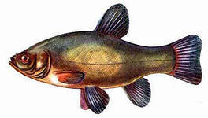
линь

Slide 17
Ь
Мягкий знак – показатель мягкости согласных.

Slide 18

ль
мь
рь
нь
– Как произносятся согласные звуки?

Slide 19

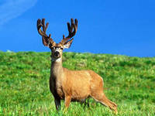
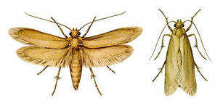
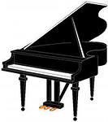
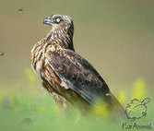
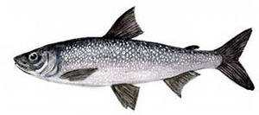

Slide 20
Ь
Мягкий знак – показатель мягкости согласных.

Slide 21
м о л ь-
1 сл., 4 б., 3 зв.
р о я л ь –
2 сл., 5 б., 5 зв.

Slide 22

Мягкий знак —
хитрый знак.
Не сказать его никак.
Он не произносится,
Но в слово часто просится.

Slide 24
МОЛОДЦЫ !

